Slide 1

PHÒNG GD&ĐT QUẬN LONG BIÊN
TRƯỜNG TIỂU HỌC ÁI MỘ A
MÔN: Lịch sử
Tiết : 20 – Tuần : 20
    BÀI: Chiến thắng Chi Lăng
    GV Thực hiện: Phạm Thúy Hồng

Slide 2


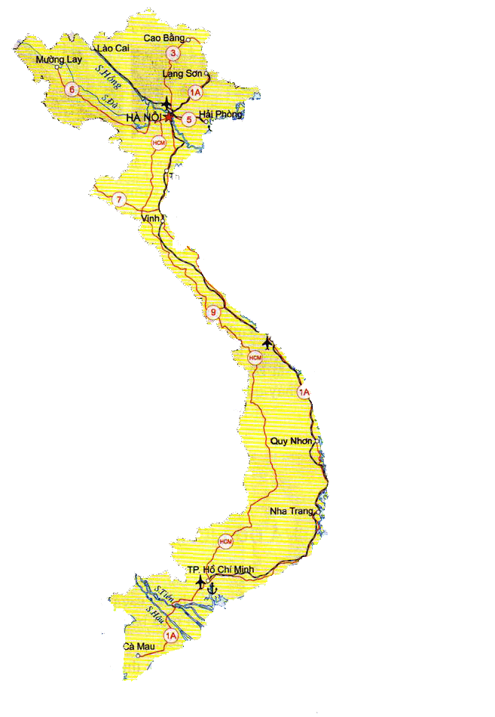


Nhiệt liệt chào mừng các thầy cô
LỊCH SỬ LỚP 4

Slide 3
1-Giặc Minh xâm lược nước ta vào năm nào?
Giặc Minh xâm lược nước ta năm 1406.

Slide 4
2- Do đâu mà nhà Hồ không chống nổi quân Minh xâm lược?
Hồ Quý Ly không đoàn kết toàn dân đánh giặc mà chỉ dựa vào quân đội nên thất bại.
Nước ta bị nhà Minh đô hộ.

Slide 5
Thứ ba ngày 28 tháng 12 năm 2011
Lịch sử

Slide 6
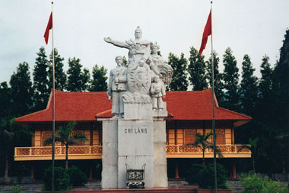
S

Slide 7
Bài 16:Chiến thắng Chi Lăng
1- Ải Chi Lăng và bối cảnh dẫn tới trận Chi Lăng.
Đọc SGK trang 44, 45 từ “ Lê Lợi là một hào trưởng…sang phá vây.”

Slide 8
Em biết gì về nghĩa quân Lam Sơn?
Nghĩa quân Lam Sơn do Lê Lợi chiêu tập binh sĩ, xây dựng lực lượng và chọn Lam Sơn làm căn cứ cho cuộc khởi Nghĩa.Nghĩa quân ngày càng lớn mạnh và lan rộng ra cả nước.

Slide 9
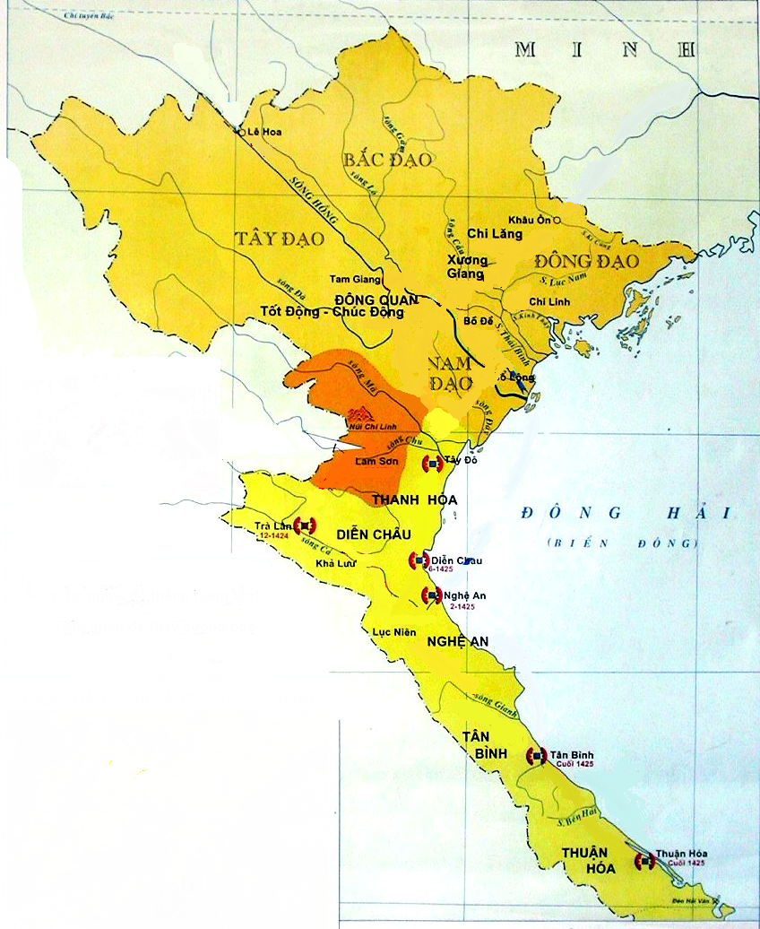
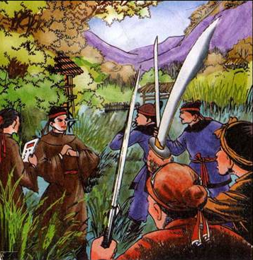
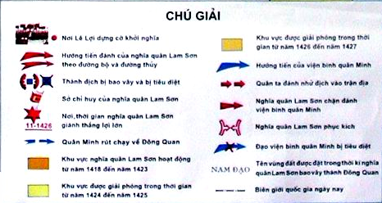
Lê Lợi (1385 - 1433) là một hào trưởng có uy tín lớn ở vùng Lam Sơn (Thanh Hóa). Trước cảnh nước mất, nhân dân lầm than, ông đã dốc hết tài sản để chiêu tập nghĩa sĩ, bí mật liên lạc với các hào kiệt, xây dựng lực lượng, chọn Lam Sơn làm căn cứ.

Slide 10
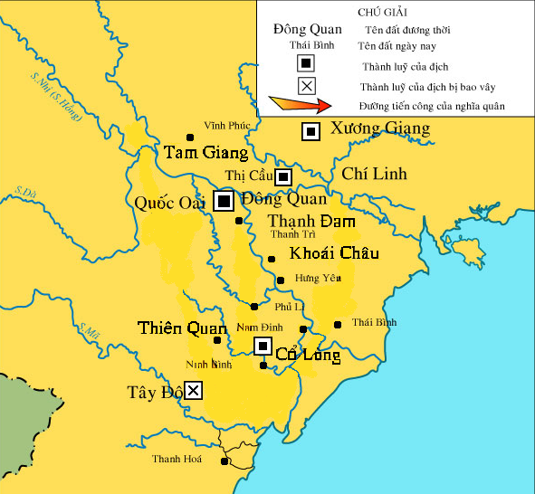
Sau khi xây dựng nghĩa quân lớn mạnh, Lê Lợi đã làm gì?
Năm 1426, Lê Lợi quyết định tiến quân từ Lam Sơn ( Thanh Hoá) ra Bắc, bao vây Đông Quan ( Hà Nội ngày nay).
Lược đồ đường tiến quân ra Bắc của nghĩa quân Lam Sơn

Slide 11
Trước hành động của quân ta, nhà Minh đã làm gì?
Nhà Minh lo sợ, cử hai đạo quân sang phá vây.

Slide 12
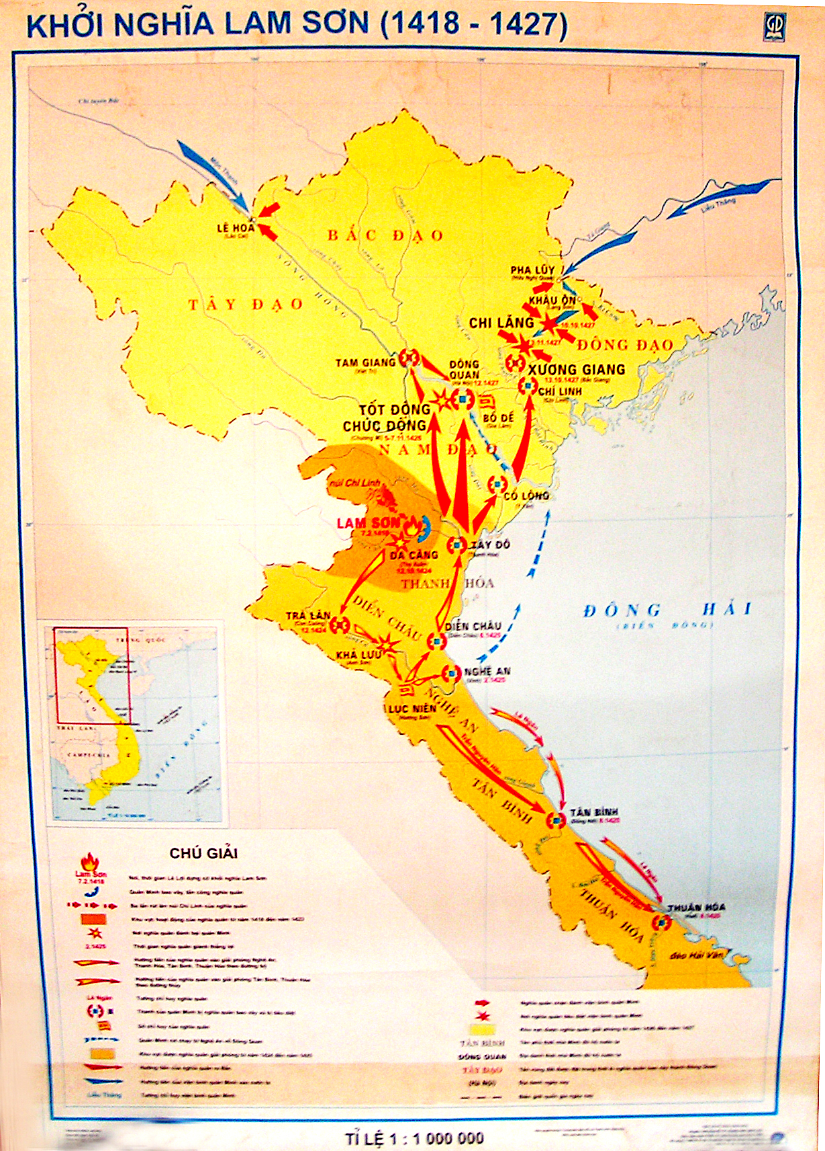

Slide 13
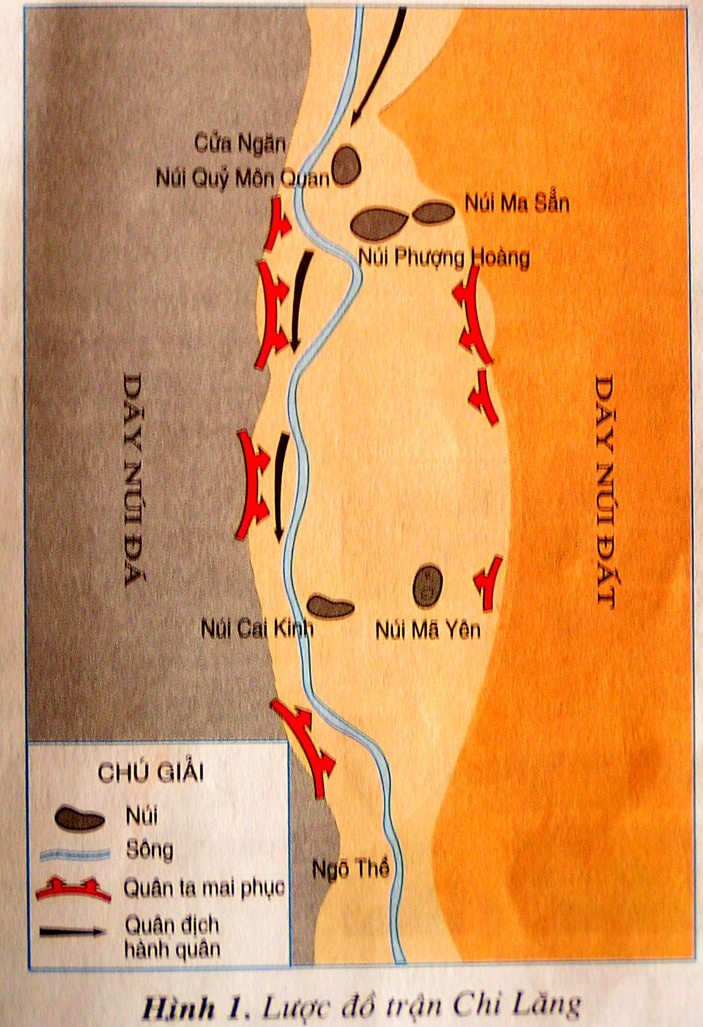
Tại sao quân ta chọn ải Chi Lăng làm trận đánh địch?

Slide 14
Quân ta chọn ải Chi Lăng làm trận địa đánh giặc vì:
Ải Chi Lăng là vùng núi đá hiểm trở, đường nhỏ hẹp, khe sâu, rừng cây um tùm.

Slide 15
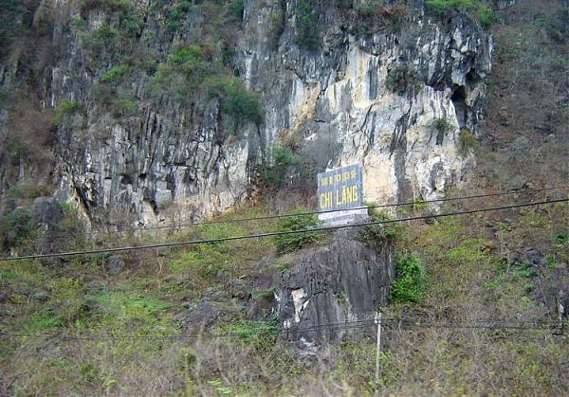
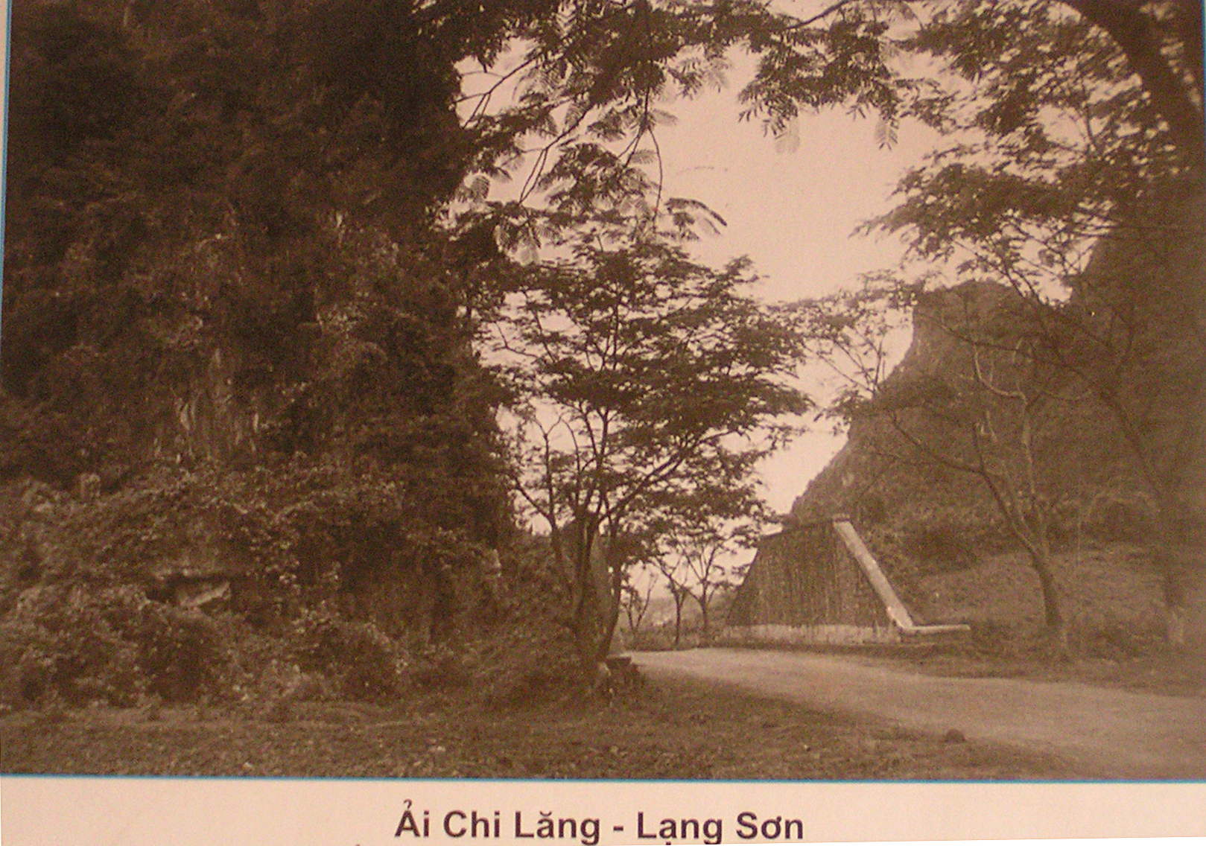
ẢI Chi L¨ng – L¹ngS¬n

Slide 16
Bài 16:Chiến thắng Chi Lăng
1- Ải Chi Lăng và bối cảnh dẫn tới trận Chi Lăng.
2- Diễn biến trận Chi Lăng
Đọc thông tin trong SGK từ“LiễuThăng cầm đầu… số còn lại rút chạy”.

Slide 17
Nối từ ở cột A với ý ở cột B cho phù hợp:
A
1.Kị binh ta
2.Kị binh giặc
3.Quân ta
4.Quân giặc
B
a. Pháo hiệu nổ ra, từ hai bên sườn núi quân ta đồng loạt tấn công.
b. Liễu Thăng và đám kị binh ham đuổi bỏ xa hàng vạn quân bộ, tiến sâu vào đồng lầy, nơi quân ta mai phục.
c. Kị binh ta ra nghênh chiến, giả vờ thua, rồi quay đầu nhử giặc.
d. Quân giặc bị giết chết,hàng vạn bộ binh bị ta mai phục tiêu diệt, số còn lại bỏ chạy.

Slide 18
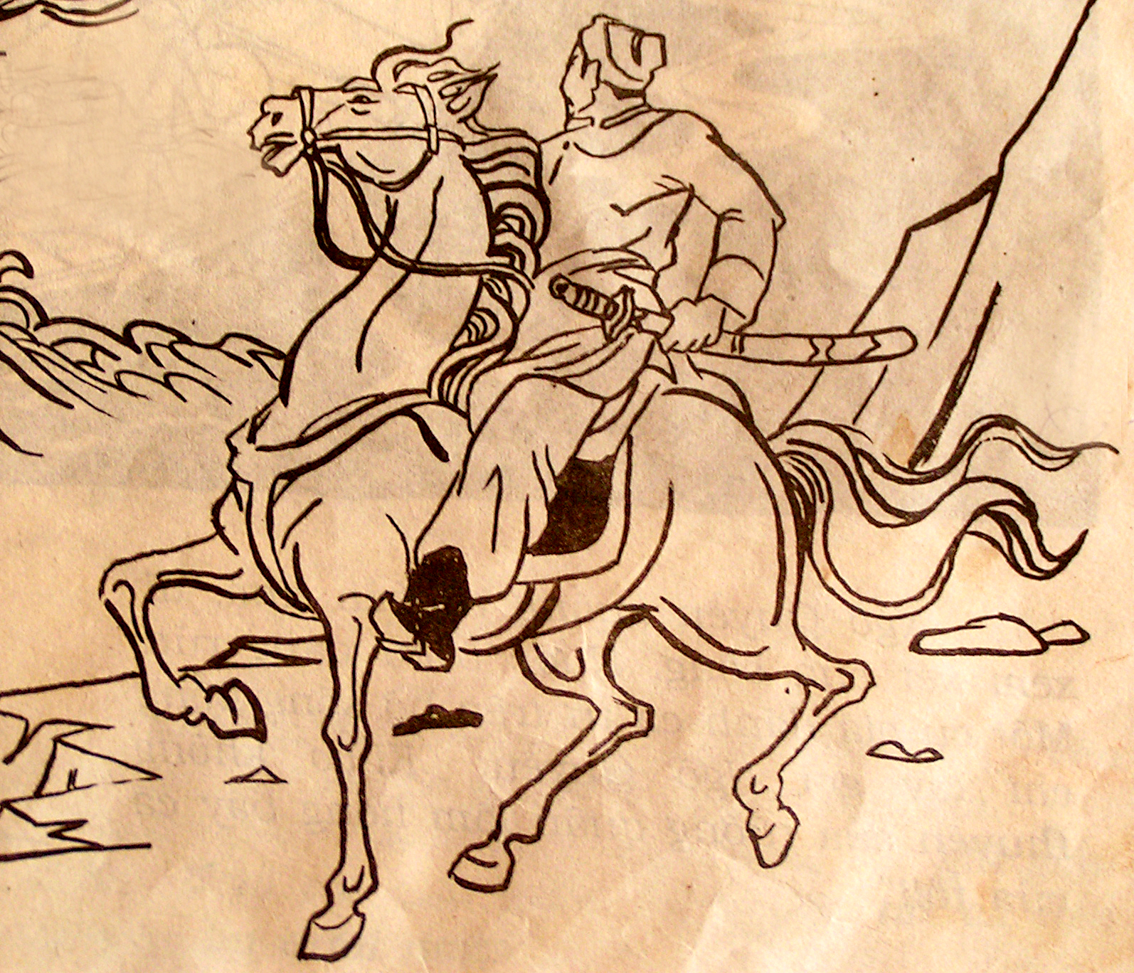
KÞ binh ta

Slide 19
KÞ binh giÆc

Slide 20
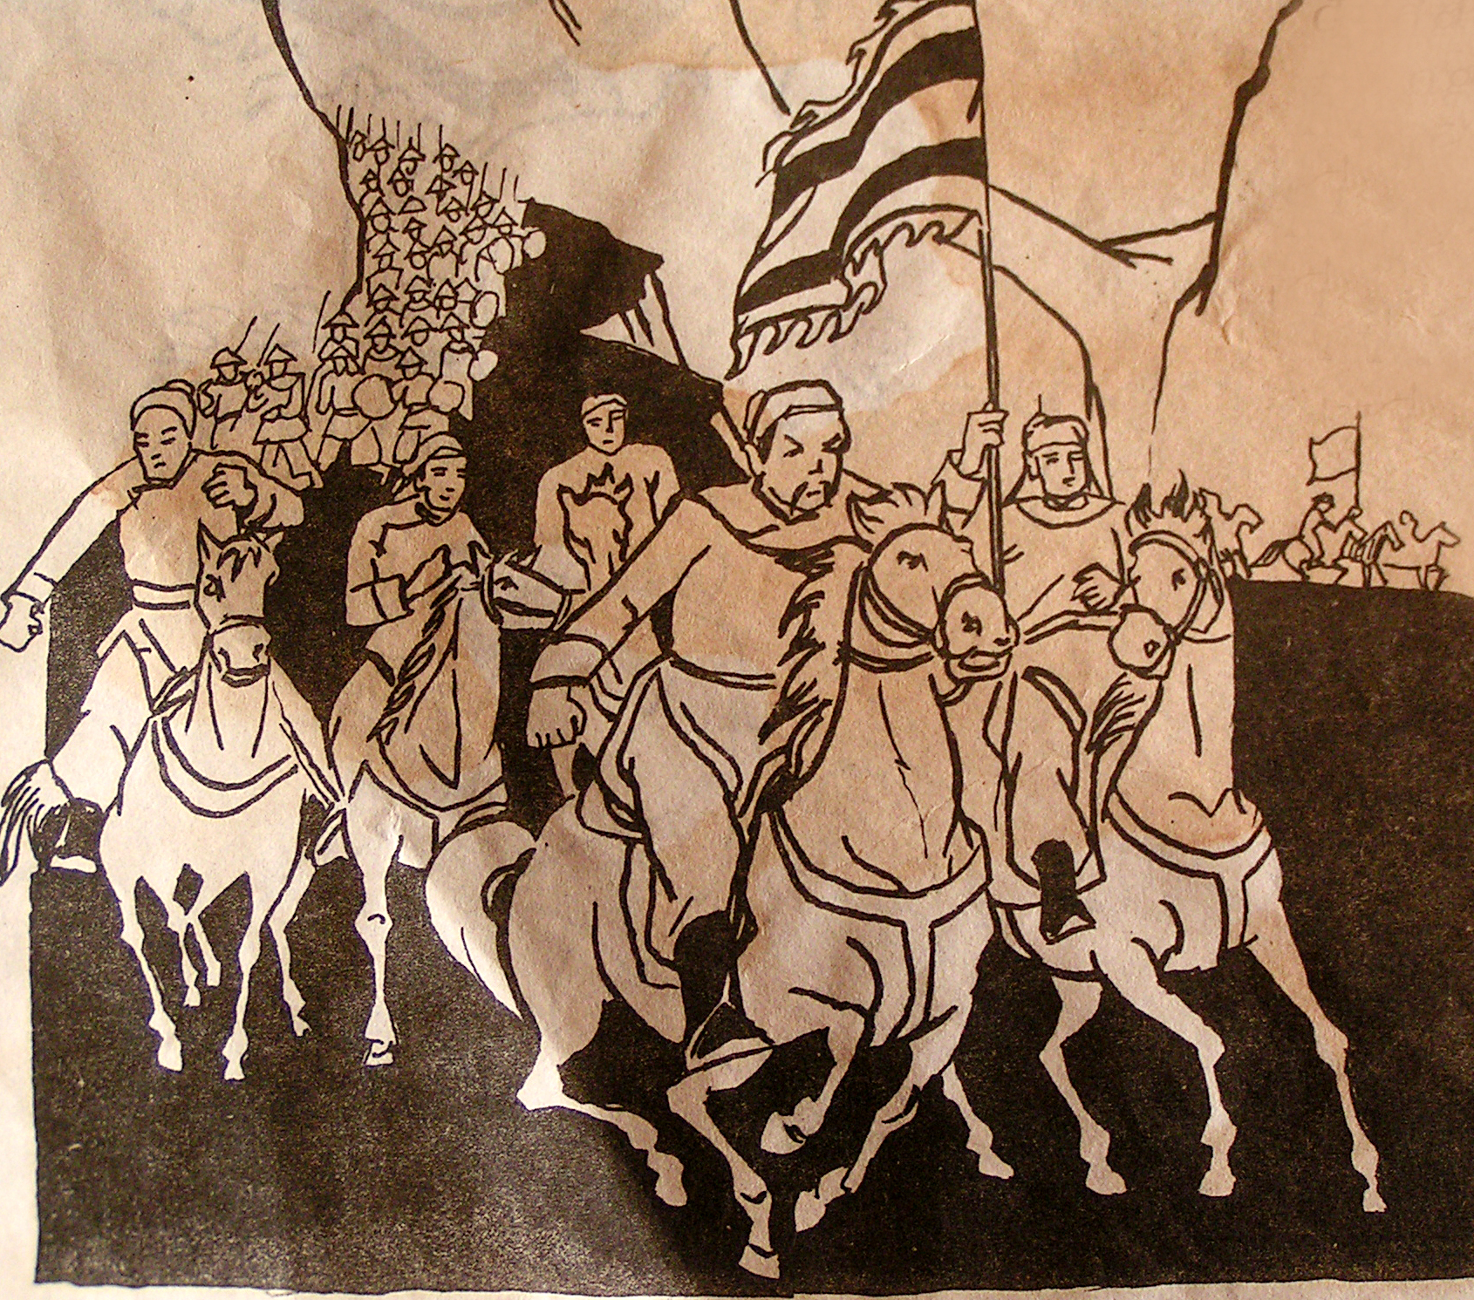
Qu©n ta

Slide 21
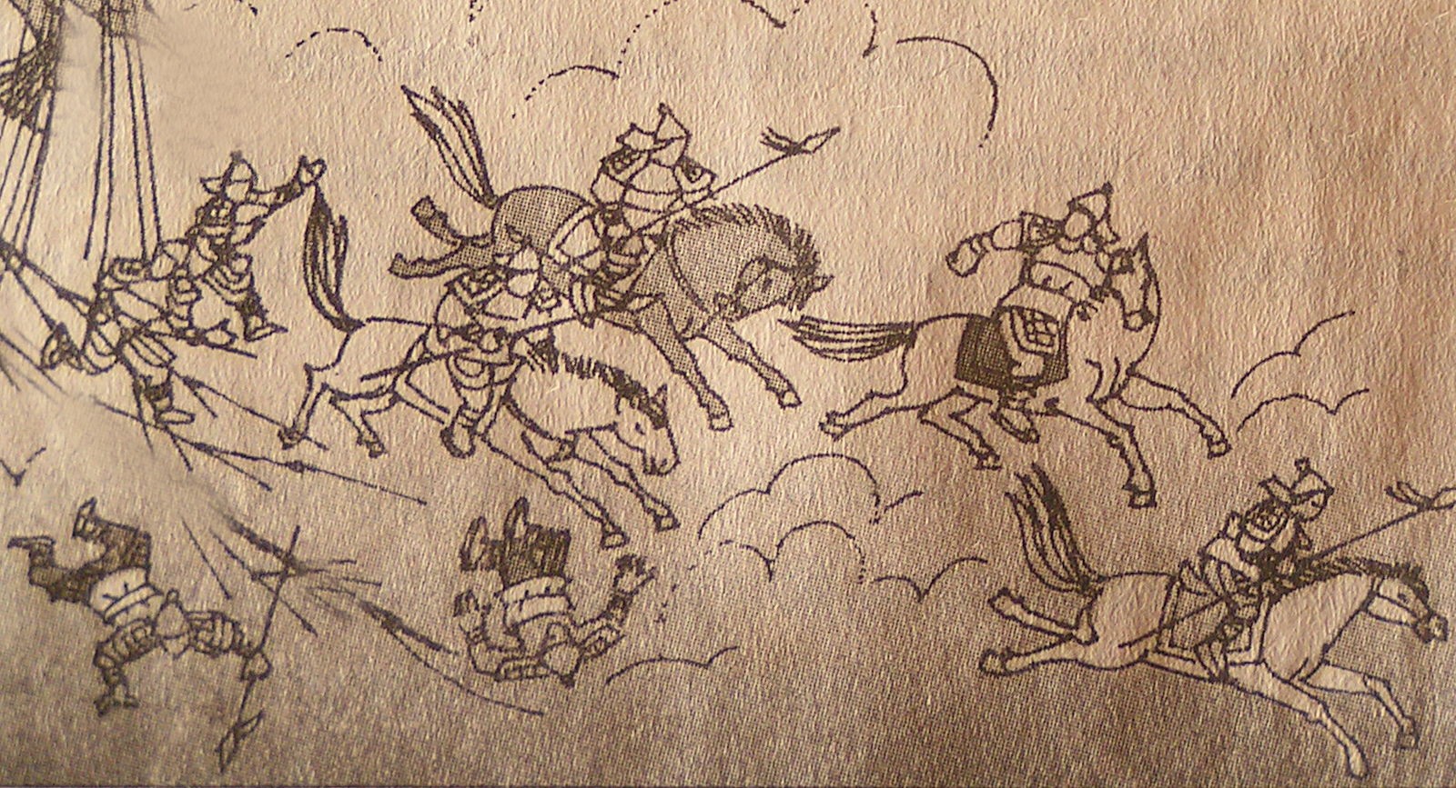
Qu©n giÆc

Slide 22
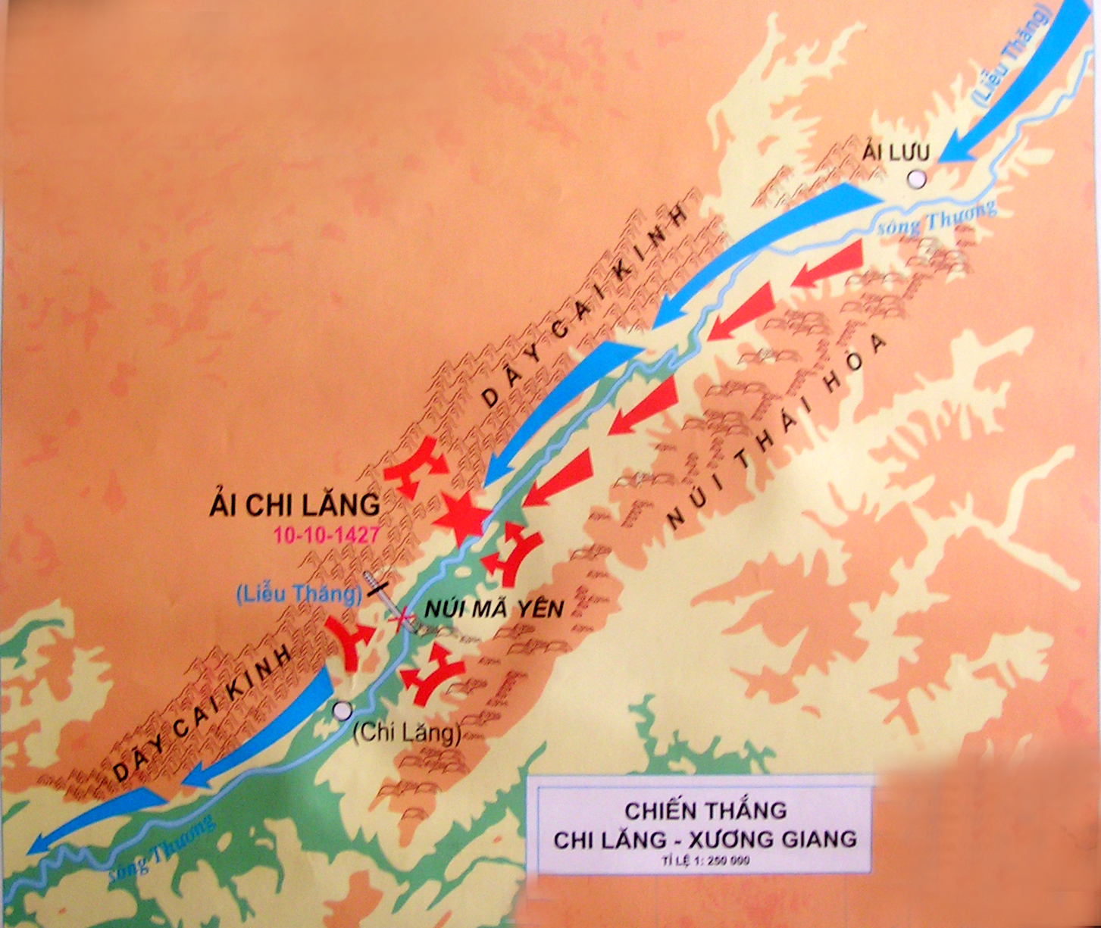
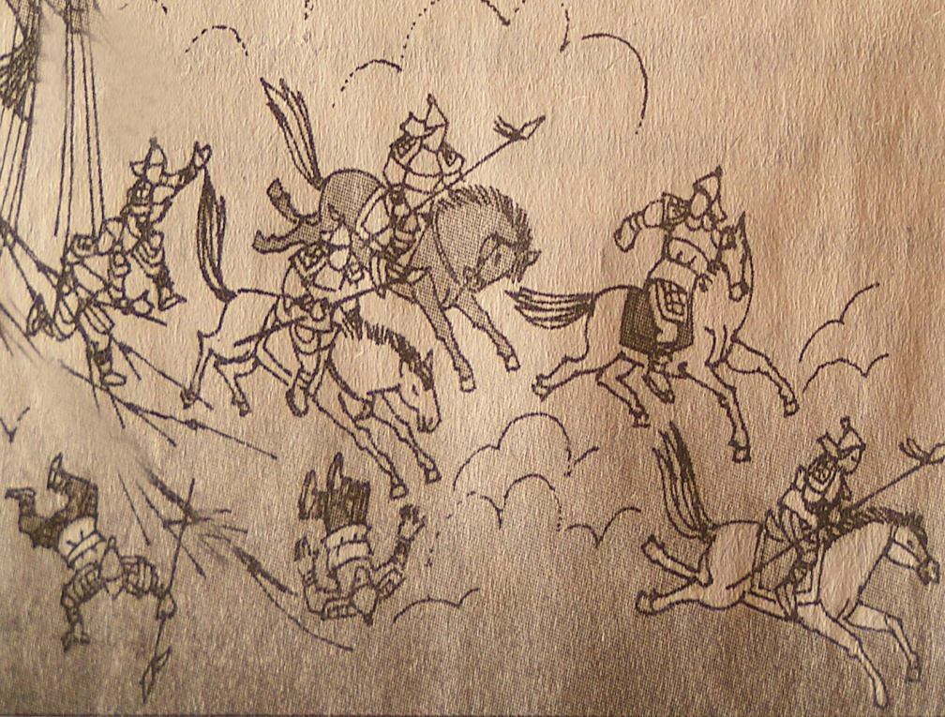


Qu©n Minh
Qu©n Lª Lîi
L­îc ®å chiÕn th¾ng Chi L¨ng

Slide 23
Bài 16:Chiến thắng Chi Lăng
1- Ải Chi Lăng và bối cảnh dẫn tới trận Chi Lăng.
2- Diễn biến trận Chi Lăng
3- Nguyên nhân thắng lợi và ý nghĩa của chiến thắng Chi Lăng

Slide 24
Theo em, vì sao quân ta giành được thắng lợi ở ải Chi Lăng ?
- Quân ta giành được thắng lợi vì:
+ Quân ta rất anh dũng, mưu trí trong đánh giặc.
+ Địa thế Chi Lăng có lợi cho ta.

Slide 25
Theo em, chiến thắng Chi Lăng có ý nghĩa như thế nào đối với lịch sử dân tộc ta?
Trận Chi Lăng chiến thắng vẻ vang, mưu đồ cứu viện cho Đông Quan của nhà Minh bị tan vỡ. Quân Minh phải đầu hàng, rút lui về nước.
Nước ta hoàn toàn độc lập.
Năm 1428 Lê Lợi lên ngôi hoàng đế ( Lê Thái Tổ), mở đầu thời hậu Lê.

Slide 26
Ghi nhớ
Dựa vào địa hình hiểm trở của ải Chi Lăng, nghĩa quân Lam Sơn đã đánh tan quân Minh ở Chi Lăng.
Thua trận ở Chi Lăng và một số trận
khác, quân Minh xâm lược phải đầu
hàng, rút về nước. Lê Lợi lên ngôi hoàng
đế (1428), mở đầu thời Hậu Lê.

Slide 28
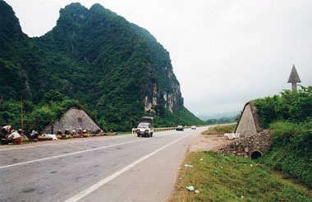

Slide 29

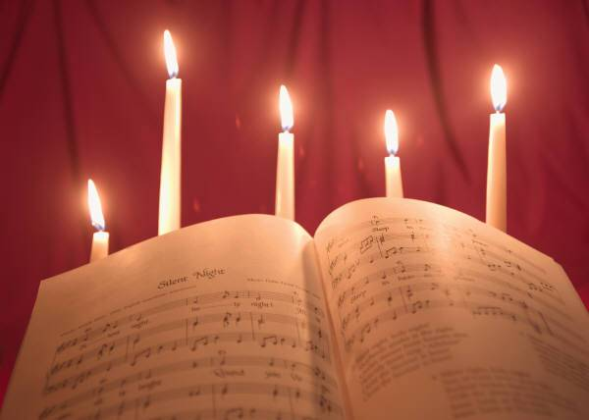


TRÒ CHƠI: AI NHANH-AI ĐÚNG
Câu 1:
Ông là một vị tướng tài có uy tín ở vùng Lam Sơn ( Thanh Hoá ). Ông đã có công đánh tan giặc Minh, ông là ai?
Đáp án : Lê Lợi
3
4
1
2
7
8
6
5
HẾT GIỜ
9

Slide 30
Câu 2:
Nơi đây tướng giặc là Liễu Thăng đã bị giết tại trận.
Đáp án: ải Chi Lăng
3
4
1
2
7
8
6
5
HẾT GIỜ
9

Slide 31
Câu 3:
Lê Lợi lên ngôi Hoàng đế năm nào?
Đáp án : 1428
3
4
1
2
7
8
6
5
HẾT GIỜ
9

Slide 32
Câu 4:
Nơi đây Lê Lợi trả lại thanh gươm thần cho Long Vương.
Đáp án: Hồ Gươm
3
4
1
2
7
8
6
5
HẾT GIỜ
9

Slide 33

Bài 16:Chiến thắng Chi Lăng
H­íng dÉn häc ë nhµ.
- Học lại bài Chiến thắng Chi Lăng.
Đọc trước bài Nhà Hậu Lê và việc tổ chức
quản lí đất nước.

Slide 34


Kính chúc các thầy cô giáo mạnh khỏe!
Chúc các em chăm ngoan, học giỏi!

